Slide 1
Temas que vamos a ver hoy
Entendiendo la sumisión dentro de la Trinidad
Dios hizo la ayuda idónea para Adán
Creó a la mujer bajo la autoridad del varón
¿Cómo demostramos autoridad y sumisión?
El Propósito de la mujer
Notes:
De ser “ayuda idónea” es una grande cosa. No dejas que nadie te dice que es segundo lugar o algo así. Mujer, aprecia grandemente que lo que Dios te dio.

Slide 2
Virtud Femenina I
Sermón por Pastor David Cox
Mayo 9, 2021 www.ibf-tlahuac.com
Notes:
La palabra “virilidad,” valor o valiente es una palabra masculina, y es para los hombres. La correspondiente palabra femenina es virtud o virtuosa. La Mujer Virtuosa.

Slide 3
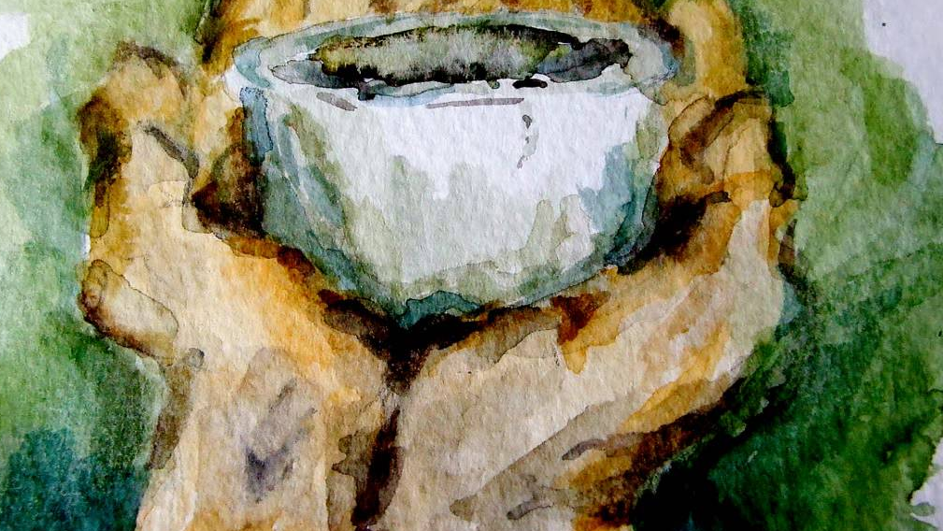
Entendiendo la Trinidad
Dios el Padre impone Su voluntad sobre Jesús y el Espíritu Santo
Juan 4:34 Jesús les dijo: Mi comida es que haga la voluntad del que me envió, y que acabe su obra.
Lucas 22:42 diciendo: Padre, si quieres, pasa de mí esta copa; pero no se haga mi voluntad, sino la tuya.
Notes:
Jesús es sumiso al Padre Dios. El Espíritu Santo es tan afuera de esforzar su voluntad y tanto en el trasfondo que ni se fija en Él muchas veces. Pero es completamente Dios igual con Dios el Padre e hijo.
Entonces ¿No importan sus voluntades (Hijo y Espíritu Santo)? La voluntad del Espíritu es de imponer o impresionar todo con la santidad. ¿Esto no es importante? Obra en conjuntos sin conflicto, no en competencia.

Slide 4
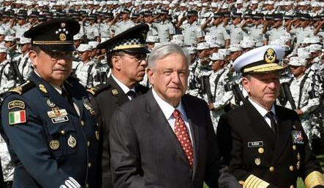
Aun siendo sumiso, uno no es inferior al otro
Hechos 4:10 sea notorio a todos… que en el nombre de Jesucristo de Nazaret, a quien vosotros crucificasteis y a quien Dios resucitó de los muertos… 11 Este Jesús es la piedra reprobada por vosotros los edificadores, la cual ha venido a ser cabeza del ángulo. 12 Y en ningún otro hay salvación; porque no hay otro nombre bajo el cielo, dado a los hombres, en que podamos ser salvos.
Notes:
Siendo sumisos unos al otro no degrada la igualdad de los miembros de la Trinidad.
Cada miembro de la Trinidad tiene una tarea única, y la voluntad del Padre es en todo esto en una forma muy importante.
Como los generales más altos del ejercito, son iguales, pero a uno es dado de representar y estar sobre los demás para que haya orden y no hay confusión para los más abajo. Si un general da un orden, y otro sin saber lo que el primero ha hecho da otro orden y no se puede hacer los dos ordenes, entonces ¿Quién debemos obedecer? La Trinidad tiene la voluntad de Dios el Padre como suprema, Dios el Hijo Jesús es como el Capitán que ejecuta los ordenes y Él es clave, y luego el Espíritu Santo hace que entre todo lo que se hace, todo es saturado con la santidad.

Slide 5
Por ser sumisos ¿No son importantes?
Isaías 48:16 Acercaos a mí, oíd esto: desde el principio no hablé en secreto; desde que eso se hizo, allí estaba yo; y ahora me envió Jehová el Señor, y su Espíritu.
Mateo 28:19 Por tanto, id, y haced discípulos a todas las naciones, bautizándolos en el nombre del Padre, y del Hijo, y del Espíritu Santo;
Notes:
En la humanidad, queremos ser maestros, dueños y señores (o señoras), pero no entendemos la sumisión.
¿Explícame en qué forma es que Jesús y El Espíritu Santo son inferiores al Padre?
Por tener tareas sumisas al Dios Padre, ¿esto les hará inferiores? ¿Son ciudadanos de segundo nivel, no importantes, o que no son gente de escuchar o que sus puntos de vista no son importantes? En ninguna manera.
Jesús y el Espíritu Santo son iguales con Dios el Padre aunque los dos son sumisos a Él. Igualmente, el Espíritu es sumiso a Jesús.
La mujer es sumisa a su marido. Pero es igual de importancia. Ella tiene su alma igual como él.

Slide 6
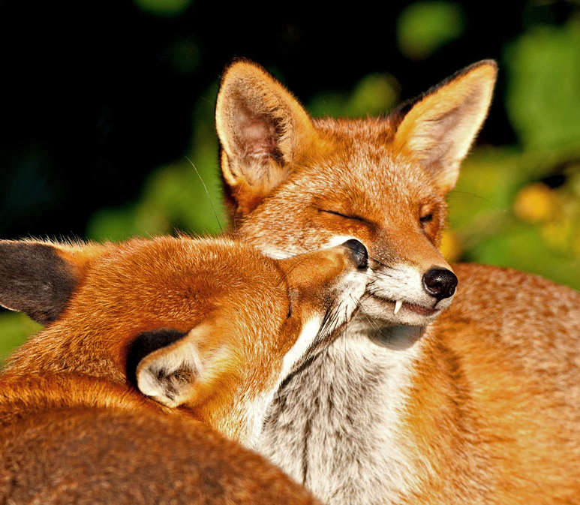
Dios hizo a Adán primero…
“Dios, espérate un momento. Si cada animal ya tiene su pareja, macho y hembra, ¿Dónde está mi compañera?”
Génesis 1:27 Y creó Dios al hombre a su imagen, a imagen de Dios lo creó; varón y hembra los creó.
Notes:
Luego en nombrar a los animales, entonces vio Adán un animal, este es un toro, y esto es una vaca. Esto es un gallo, y esto es una gallina.
(Leer el dispositivo arriba)
Antes de haber creado a Eva, Dios impuso orden en la reproducción de animales, varones y hembras en todos los animales. Todo estaba en marcha por Dios.

Slide 7
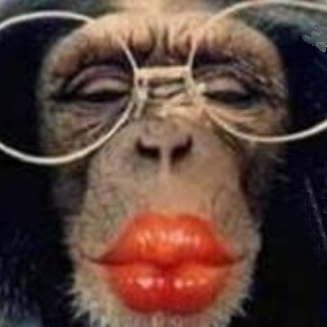
Adán vio a la Changa no, no es idónea…
Génesis 2:18 Y dijo Jehová Dios: No es bueno que el hombre esté solo; le haré ayuda idónea para él.
עֵזֶר ézer; de 5826; ayuda:-ayuda idónea, ayudador, ayudar, socorrer, socorro.
נֶגֶד négued; de 5046; frente, i.e. parte opuesta; espec. contraparte, o cónyuge; usualmente (adv., espec. con prep.) en contra de o antes:-adelante, delante, de, desde, en dirección a, enfrente, lejos (de), presencia, vista.
Notes:
Hay dos conceptos, 1) “Ayuda” que corresponde de lo que vemos en la Trinidad en Juan 1:1, que el Verbo estaba frente a frente con Dios, o cara a cara en convivio social con Dios. Una contraparte que ES su igual.
2) Y que esta contraparte es “idónea.” Génesis 2:18 dice en qué sentido la mujer iba a ser su contraparte, para que no estuviera solo, socialmente, y que el hombre no anduviera solo por la vida.

Slide 8
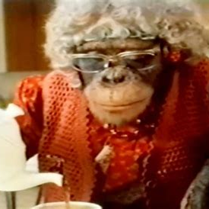
Adán vio a la Changa no, no es idónea…
Génesis 2:18 Y dijo Jehová Dios: No es bueno que el hombre esté solo; le haré ayuda idónea para él.
עֵזֶר ézer; de 5826; ayuda:-ayuda idónea, ayudador, ayudar, socorrer, socorro.
נֶגֶד négued; de 5046; frente, i.e. parte opuesta; espec. contraparte, o cónyuge; usualmente (adv., espec. con prep.) en contra de o antes:-adelante, delante, de, desde, en dirección a, enfrente, lejos (de), presencia, vista.
Notes:
Nota: Mujeres, el propósito divino para ti y tu relación a tu hombre es de convivir socialmente con él.
En el huerto hubo muchos animales. Tal vez un buen perro pastor alemán. Aun hubo un mono chimpancé, un orangután, una gorila. Pero ninguno era idónea. De ser idónea es en una forma de ser su igual, un alma humana, inteligente, capaz de amar y recibir el amor, de estimar el amor y ser agradecido por ello. Este ayuda idónea tuvo que ser un ser humano como Adán.

Slide 9
La Creación de la Mujer
Génesis 2:21 Entonces Jehová Dios hizo caer sueño profundo sobre Adán, y mientras éste dormía, tomó una de sus costillas, y cerró la carne en su lugar.
Notes:
Eva fue tomada del cuerpo de Adán. Eva era para Adán.
Dios creó a Adán para su placer. Y Adán y Eva fueron creados para Dios, para su placer.
No es afuera de onda que Dios creó a Eva para una necesidad de acompañante para Adán.

Slide 10
La Creación de la Mujer
Génesis 2:21 Entonces Jehová Dios hizo caer sueño profundo sobre Adán, y mientras éste dormía, tomó una de sus costillas, y cerró la carne en su lugar.
¿Por qué Dios no hizo el par juntos cómo los demás animales?
Notes:
Preguntas
1. ¿Por qué Dios no hizo el par juntos cómo los demás animales?
Porque Dios quiso impresionar a los dos, el hombre y la mujer, que deben tener una relación entre sí. Esta relación es muy importante. Es el amor. Dios no creó el amor para Adán y Eva. El amor ya existía antes por la eternidad pasada adentro de la Trinidad. Dios quiso replicar este amor en Adán y Eva. Tú adoras a Dios cuando amas correctamente a tu cónyuge. El amar es espiritual. Por esto Satanás ataca tanto las parejas y familias para destruir una bonita familia. Es porque están adorando a Dios por su relación entre pareja, entre padres e hijos.
¿Cuánta gente hoy en día prueba un tantito el amor, el casarse, la familia, y fracasa en ello? ¿por qué?
Porque son egotistas. En lugar de entender este amor en Dios y replicarlo en ellos, ellos quieren usar esta relación para darles algo para ellos mismos.
El amor se define “Mi sacrificio para tu beneficio”.
Pero ellos entienden el asunto como Satanás, “Tu sacrificio es para mi beneficio”. Esto es abuso realmente. Todo es sobre ellos mismos y el lograr tomar o abusar a otros para dar a ellos placeres, lujos, ventajas, etc. Aunque un hombre da pago a una prostituta, esto no es el amor. Sus objetivos son para su propio placer, no por el bien al otro. Esto distingue mucho entre el verdadero amor, y el conseguirte cosas deseadas.

Slide 11
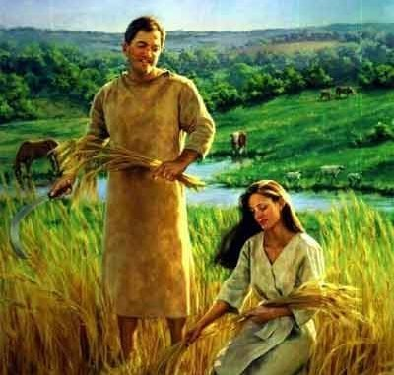
Su deseo será para su marido
Génesis 3:16 A la mujer dijo: Multiplicaré en gran manera los dolores en tus preñeces; con dolor darás a luz los hijos; y tu deseo será para tu marido, y él se enseñoreará de ti.
Efesios 5:22 Las casadas estén sujetas a sus propios maridos, como al Señor; 23 porque el marido es cabeza de la mujer, así como Cristo es cabeza de la iglesia, la cual es su cuerpo, y él es su Salvador. 24 Así que, como la iglesia está sujeta a Cristo, así también las casadas lo estén a « sus» maridos en todo.
Notes:
Vamos a analizar esto uno poco. Las mujeres deben ser sujetas a sus maridos. Dice actualmente, “tu deseo será para tu marido.” Pero Efesios explica que esta sumisión es paralela entre Cristo y la iglesia. ¿Cómo eres bajo la cabeza de Cristo? ¿Nunca pides nada a Dios en oración porque Dios quiere que seamos sumisos a Cristo? No.
La iglesia es sumisa bajo Cristo pero la oración obra en que pides y recibes (con condiciones).
Entre la pareja, el hombre es la cabeza de la mujer y de la familia, y el amor funciona como la oración, ella pide a su marido, por la base del amor y el marido le da si se puede. A veces el presupuesto familiar no da o simplemente no es lo que Dios quiere.
Uno vive con estas condiciones.

Slide 12
Encontrando el balance perfecto
Efesios 5:21 Someteos unos a otros en el temor de Dios.
Notes:
Hay una medida de humildad necesaria para no jactarse uno sobre el otro. Hay errores, siempre va a haber errores. Esto es donde entra el perdón. Una pareja obediente a Dios se va a perdonar el uno al otro, y no son jactanciosos. De llevar corajes contra el otro tampoco es aceptable.

Slide 13
Encontrando el balance perfecto
Efesios 5:21 Someteos unos a otros en el temor de Dios.
Mateo 6:12 Y perdónanos nuestras deudas, como también nosotros perdonamos a nuestros deudores.
Notes:
O sea, en un buen matrimonio, la esposa perdona al esposo, y el esposo perdona a su esposa. Si trabajan ellos así, ya están adorando a Dios de nuevo. Esto es adoración espiritual. Ellos entienden (y sus hijos entienden) este principio de Dios. Cuando llega el tiempo de buscar el perdón de Dios para los pecados de uno, la persona es bien educada sobre el perdón porque vivió el perdón con su cónyuge y los hijos vieron el perdón en el matrimonio de sus padres.
El perdón es parte de cómo somos. Hacemos errores y la gente alrededor de nosotros tienen que aceptarnos cuando decimos, “discúlpame, hice mal, perdóname.”

Slide 14
El varón es la cabeza de la mujer
1 Corintios 11:3 Pero quiero que sepáis que Cristo es la cabeza de todo varón, y el varón es la cabeza de la mujer, y Dios la cabeza de Cristo.
Orden de autoridad
Dios el Padre
Jesucristo
El hombre
La mujer
Los Niños
Notes:
Las mujeres demuestran su sumisión a la autoridad que Dios impone sobre ellas por tener su pelo largo, por usar un velo o sombrero sobre su cabeza. Esto es especialmente cuando se entra en la casa de Dios.

Slide 15
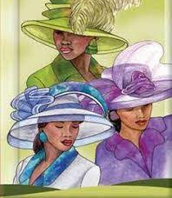
El varón es la cabeza de la mujer
1 Corintios 11:3 Pero quiero que sepáis que Cristo es la cabeza de todo varón, y el varón es la cabeza de la mujer, y Dios la cabeza de Cristo.
Orden de autoridad
Dios el Padre
Jesucristo
El hombre
La mujer
Los Niños
Notes:
¿Por qué Dios no hizo primero la mujer, y causarla de llegar a embarazar como María? Porque la mujer es una ayuda idónea para el varón, ella no es la cabeza del hombre (su jefa o autoridad sobre el hombre).
Hay orden en la autoridad, y la mujer es debajo del hombre. Los niños debajo de su madre y su padre. El hombre es debajo a Cristo. Cristo es debajo de Dios el Padre. Nadie entre estas personas deben quejarse de estar debajo una cabeza, porque la cadena regresa hasta la autoridad de Dios el Padre.

Slide 16
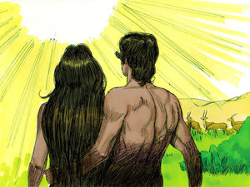
Es importante cuál creó Dios primero
Génesis 2:7 Entonces Jehová Dios formó al hombre del polvo de la tierra, y sopló en su nariz aliento de vida, y fue el hombre un ser viviente.
Génesis 2:22 Y de la costilla que Jehová Dios tomó del hombre, hizo una mujer, y la trajo al hombre.
1 Timoteo 2:13 Porque Adán fue formado primero, después Eva;
Notes:
Dios estableció en la creación de la mujer principios. 1) El varón tiene la autoridad sobre la mujer. 2) La mujer es hecha de la misma sustancia que el varón. 3) aunque la mujer tiene que ser sujeta a su marido, los dos son la misma cosa (almas) delante de Dios.
La Trinidad. Son iguales, y por la corrida del tiempo de la tierra, el Padre es primero (su voluntad), luego el Hijo (por salvarnos es sujeto al Padre) y luego el Espíritu Santo.
Al final de todo, Dios va a regresar a ser todo en todo

Slide 17
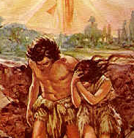
Dios mandó a la mujer de ser sujeta a su marido
1 Timoteo 2:13 Porque Adán fue formado primero, después Eva; 14 y Adán no fue engañado, sino que la mujer, siendo engañada, incurrió en transgresión. 15 Pero se salvará engendrando hijos, si permaneciere en fe, amor y santificación, con modestia.
Génesis 3:16 A la mujer dijo: Multiplicaré en gran manera los dolores en tus preñeces; con dolor darás a luz los hijos; y tu deseo será para tu marido, y él se enseñoreará de ti.
Notes:
Primero, Adán fue creado, luego Eva como su ayuda idónea, no como su supervisora o jefa.
Segundo, Eva pecó aparentemente por tomar el liderazgo sobre el hombre.
Tercero, todas las mujeres tienen el mandamiento de Dios de ser sumisas o sujetas a sus maridos.

Slide 18
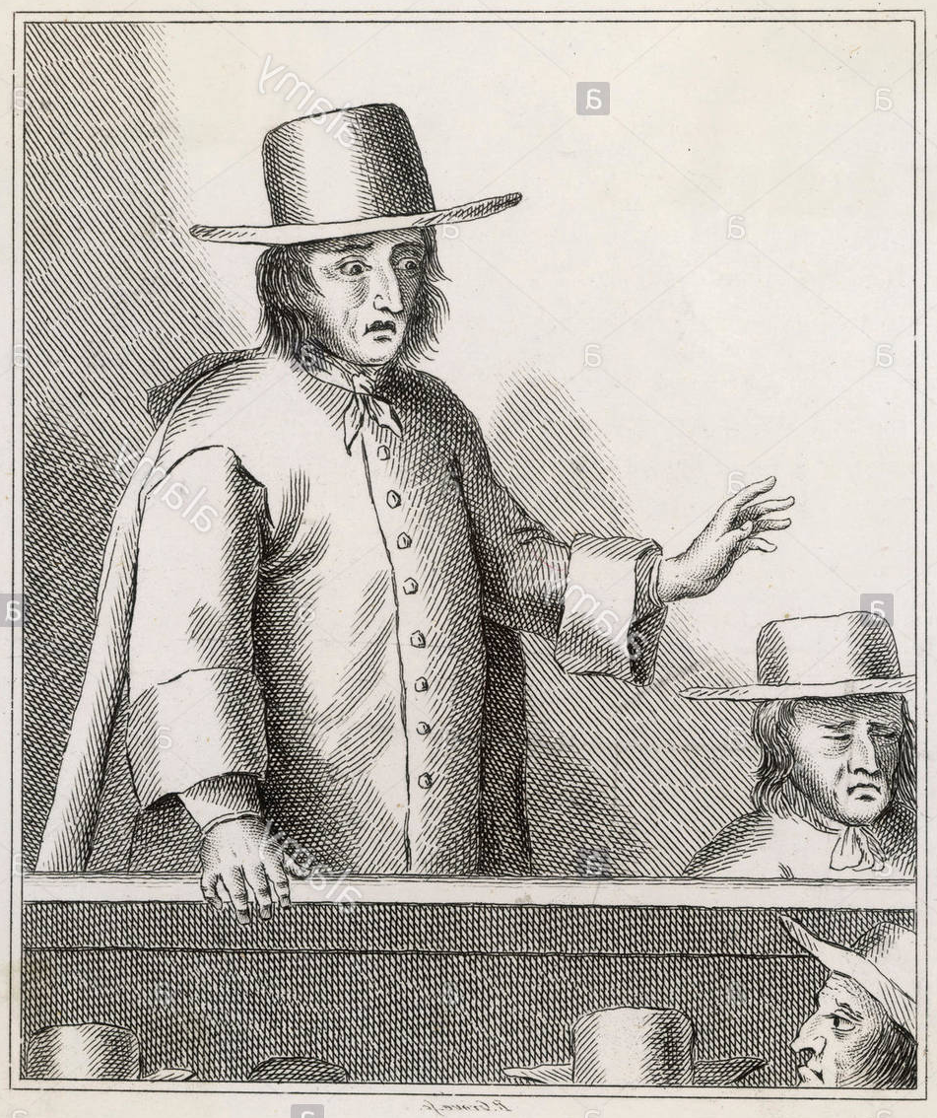
El sombrero es la muestra de sumisión
1 Corintios 11:4 Todo varón que ora o profetiza con la cabeza cubierta, afrenta su cabeza…. 7 ​Porque el varón no debe cubrirse la cabeza, pues él es imagen y gloria de Dios; pero la mujer es gloria del varón.
Notes:
Por esto, pedimos a todo varón de quitar su sombrero o gorra cuando se entra en la iglesia.

Slide 19
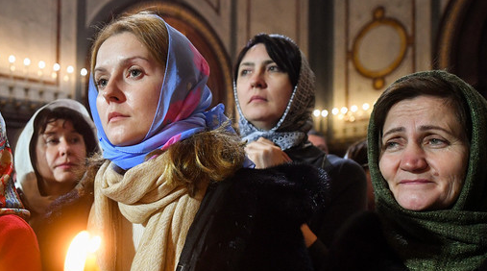
El cabello es la muestra de sumisión
1 Corintios 11:5 Pero toda mujer que ora o profetiza (predica o enseña a las otras mujeres o niños) con la cabeza descubierta, afrenta su cabeza; porque lo mismo es que si se hubiese rapado. 6 Porque si la mujer no se cubre, que se corte también el cabello; y si le es vergonzoso a la mujer cortarse el cabello o raparse, que se cubra.
Notes:
El velo y el cabello largo de la mujer es la misma cosa.

Slide 20
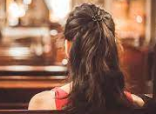
Las mujeres deben tener el cabello largo
1 Corintios 11:15 Por el contrario, a la mujer dejarse crecer el cabello le es honroso; porque en lugar de velo le es dado el cabello.
Notes:
Pablo claramente impone la norma de demostrar su sumisión, pero aclara que el cabello largo es lo mismo como de usar velo o sombrero sobre la cabeza de la mujer.
Los hombres no deben usar nada sobre su cabeza ¡NI TENER EL CABELLO LARGO!
Pero ¿qué es lo común entre las mujeres de hoy?
Cabello corto hasta muy corto
Las mujeres quieren identificarse por usar el pantalón.
Hablan públicamente como si fueran hombres. (No tienen reserva ni humildad.)
Las mujeres quieren ser líderes en la política, en el trabajo, y sobre todo en la iglesia.
O sea, en lugar de ser humilde y mansas, quieren rechazar estas muestras públicas de su sumisión a Dios.

Slide 21
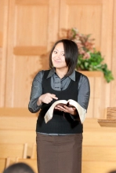
Las Mujeres no Llevan la Autoridad
1 Timoteo 2:11 La mujer aprenda en silencio, con toda sujeción. 12 Porque no permito a la mujer enseñar, ni ejercer dominio sobre el hombre, sino estar en silencio. 13 Porque Adán fue formado primero, después Eva; 14 y Adán no fue engañado, sino que la mujer, siendo engañada, incurrió en transgresión. 15 Pero se salvará engendrando hijos, si permaneciere en fe, amor y santificación, con modestia.
Notes:
Dios ha dado a los hombres el predicar y enseñar. De nuevo, el orden en que Dios creó a Adán primero y luego a la mujer es importante.
Dios impuso la autoridad en el hombre. Esto es respecto a tener iniciativa e ir a buscar trabajo para sostener a su familia, pero también en las cosas de Dios.

Slide 22
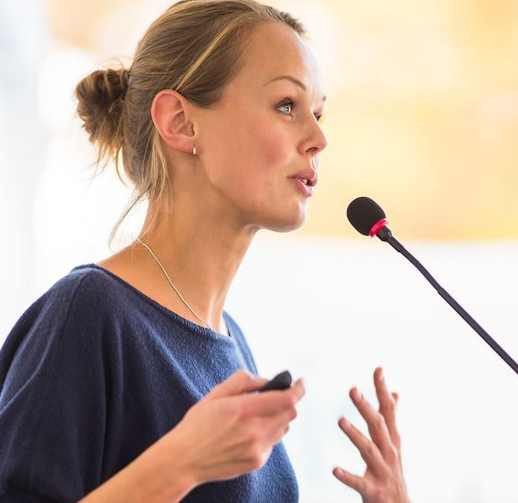
Las Mujeres no Llevan la Autoridad
1 Corintios 14:34 vuestras mujeres callen en las congregaciones; porque no les es permitido hablar, sino que estén sujetas, como también la ley lo dice. 35 Y si quieren aprender algo, pregunten en casa a sus maridos; porque es indecoroso que una mujer hable en la congregación.
Notes:
Es pecado cuando una mujer va a enseñar o dirigir o tomar la autoridad con varones en la congregación debajo de ella en ese momento.
Si una hermana no tiene su esposo, o su esposo es inconverso, entonces pide en privado el asunto con el pastor o la esposa del pastor para que le explique lo que la Biblia dice sobre el asunto.

Slide 23
La Mujer puede y debe enseñar a mujeres
Tito 2:3 Las ancianas asimismo sean reverentes en su porte; no calumniadoras, no esclavas del vino, maestras del bien; 4 que enseñen a las mujeres jóvenes a amar a sus maridos y a sus hijos, 5 a ser prudentes, castas, cuidadosas de su casa, buenas, sujetas a sus maridos, para que la palabra de Dios no sea blasfemada.
Notes:
Primero, sí las mujeres pueden enseñar en la iglesia, pero a otras mujeres y niños. Segundo, igual como los varones que enseñan y predican en la iglesia, tienen que tener un buen testimonio cristiano. Hablamos de ser reverentes en su porte, no calumniadoras, no esclavas del vino (no tener adicciones), castas, prudentes etc.
Tercero, su testimonio tiene que incluir el ser sujeta a su marido.

Slide 24
La mujer fue hecha para ayudar al varón
1 Corintios 11:8 Porque el varón no procede de la mujer, sino la mujer del varón, 9 y tampoco el varón fue creado por causa de la mujer, sino la mujer por causa del varón. 10 Por lo cual la mujer debe tener señal de autoridad sobre su cabeza, por causa de los ángeles. 11 Pero en el Señor, ni el varón es sin la mujer, ni la mujer sin el varón; 12 porque así como la mujer procede del varón, también el varón nace de la mujer; pero todo procede de Dios.
Notes:
Para Dios es importantísimo que cuidemos el orden de autoridad en nuestros asuntos y en nuestras mentes.
Pablo hace muy claro, que debemos respetar este orden divino, porque aparte de que Dios está viendo, los ángeles son testigos de nuestros asuntos también. La idea es porque los ángeles están observándonos, podemos hacer mal ejemplo a ellos.
A fin de cuentas, el versículo 11, somos iguales de valor ante los ojos del Señor, pero por nuestra jornada en la tierra debemos seguir estas normas de demostrar respeto a la autoridad que esta arriba de nosotros.

Slide 25
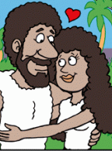
El lugar de la mujer respecto a su marido
“La mujer fue creada de la costilla del hombre para estar a su lado, no desde su cabeza para reinar sobre él, ni desde sus pies para ser pisoteada por él, sino desde debajo de su brazo para ser protegida por él, cerca de su corazón para ser amada por él."
Notes:
Alguien hizo el comentario que Eva parece muy a gusto al lado de Adán su marido. La respuesta era “claro, porque de su lado fue tomada.”
Adán en buscar a su esposa está haciendo nada más ser entero otra vez, de regresar su costilla extraviada. El varón sin su mujer le falta algo importante. Lo que fue tomado de él (una costilla), él busca regresarla a su lugar, cerca de su corazón.

Slide 26
El marido debe amar a su esposa
Colosenses 3:18 Casadas, estad sujetas a vuestros maridos, como conviene en el Señor. 19 Maridos, amad a vuestras mujeres, y no seáis ásperos con ellas.
Notes:
La mujer tiene una obligación moral delante de Dios de estar sujeta a su marido. No hay que esquivar esto porque su marido tiene alguna calidad mala.
Dice Pablo, “como conviene en el Señor”. Sin duda se refiere al orden de la creación. Quien que es primero, ese tiene la autoridad sobre quien es creado luego.
Dios existía primero, y nos creó. Entonces como sus criaturas, debemos ser sujetos a Dios.
El hombre fue creado primero, entonces la mujer debe ser sujeta al hombre.
Los niños vienen después del hombre y la mujer, entonces los hijos deben ser sujetos a sus padres.
Todo tiene su orden, y de salirse de ese orden es pecado. Es nuestra tarea de entenderlo, enseñar y vivir según este orden.
De vivir ignorando o simplemente no observando estos principios de autoridad, ¿esto no puede ser la causa de la ruina en tu matrimonio, en tu familia? Obedeces a Dios, y Dios bendecirá a ti, a tu matrimonio, a tu familia.

Slide 27
El marido debe amar a su esposa
Colosenses 3:18 Casadas, estad sujetas a vuestros maridos, como conviene en el Señor. 19 Maridos, amad a vuestras mujeres, y no seáis ásperos* con ellas.
* amargar, áspero, rudo, abusivo.
Notes:
Ásperos - πικραίνω pikraíno; de G4089; amargar (lit. o fig.):-amargar, amargo, áspero.
Significa que tiene un superficie desigual, y no es todo lo mismo, entonces no es suave sino rasposo, causando fricción.
Que es desagradable al ojo o al oído. Se refiere a terreno que es abrupto o cambia de repente, bruscamente.
Es alguien poco amable.
Es alguien que ofende a otros frecuentemente o constantemente. Es siempre a oponer y pelear.
Es alguien que no perdona de costumbre. Lleva ofensas en contra de otro para siempre.

Slide 28
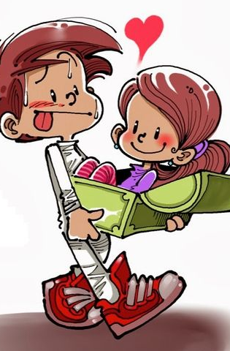
¿Cómo debe ser la relación entre la Pareja? Un varón con su esposa
Proverbios 31:10 Mujer virtuosa, ¿quién la hallará? Porque su estima sobrepasa largamente a la de las piedras preciosas.
Notes:
La esposa no debe dominar a su marido, pero debe ser una joya de gran precio para él, en que es altamente estimada.

